Slide 1
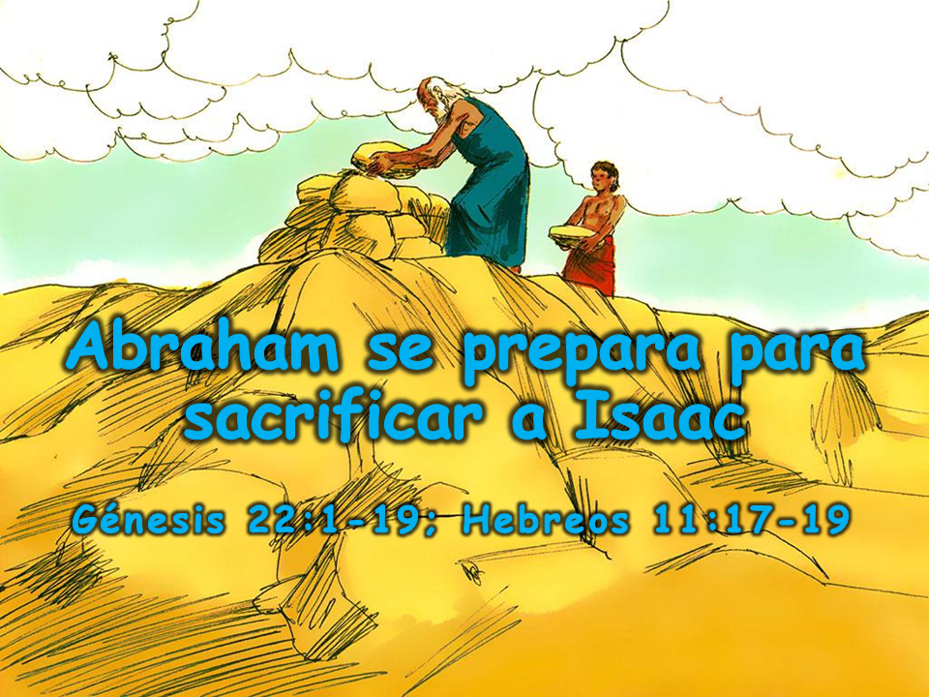
misionleccionesbiblicas.org Abraham se Prepara Para Sacrificar a Isaac
‹#›
Notes:
1. Portada: Abraham se prepara para sacrificar a Isaac (Génesis 22:1-18; Hebreos 11:17-19)

Slide 2
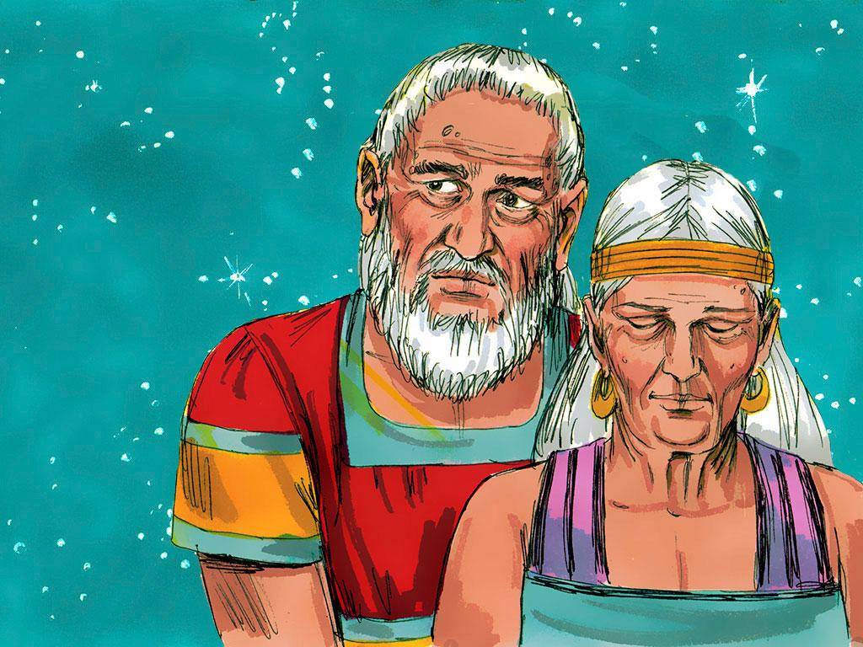
misionleccionesbiblicas.org Abraham se Prepara Para Sacrificar a Isaac
‹#›
Notes:
2. Hace muchos años, Dios decidió construir una gran nación para que esta nación pudiera seguirlo y bendecir al mundo. Dios eligió a Abraham para comenzar esta nación.
¿Alguna vez has intentado contar cuántas estrellas hay en el cielo por la noche? ¡Hay demasiadas para contar! Bueno, Dios le dijo a Abraham que contar a sus escendientes sería como intentar contar estrellas. Tendría tantos nietos, bisnietos, tataranietos que nadie podría contarlos.
Abraham creía en Dios, pero a medida que pasaban los años, él y su esposa Sara se preguntaban cómo Dios haría que esto sucediera. Se estaban haciendo cada vez más viejos y aún no tenían hijos juntos.

Slide 3
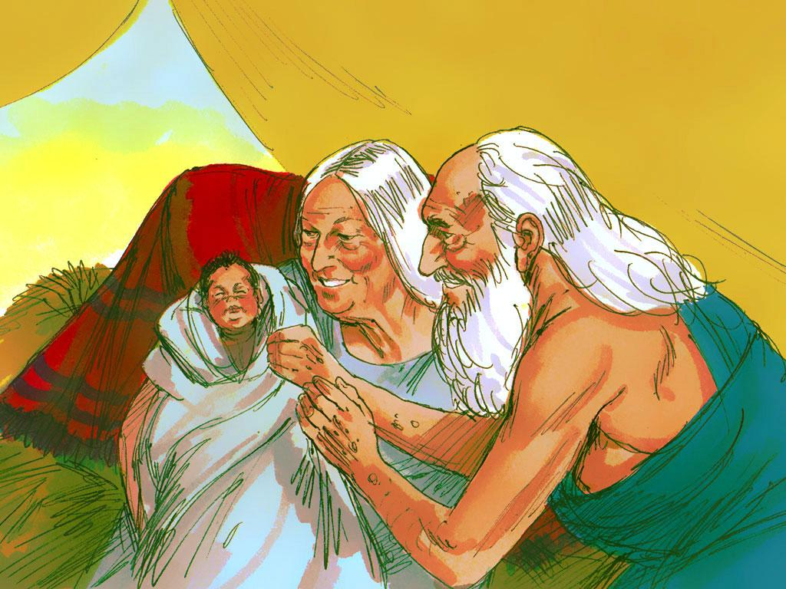
misionleccionesbiblicas.org Abraham se Prepara Para Sacrificar a Isaac
‹#›
Notes:
3. ¡Pero, por supuesto, Dios cumplió Su promesa!
Finalmente, cuando Abraham tenía 100 años y Sara 90 años, tuvieron un bebé. Llamaron a su hijo Isaac.

Slide 4
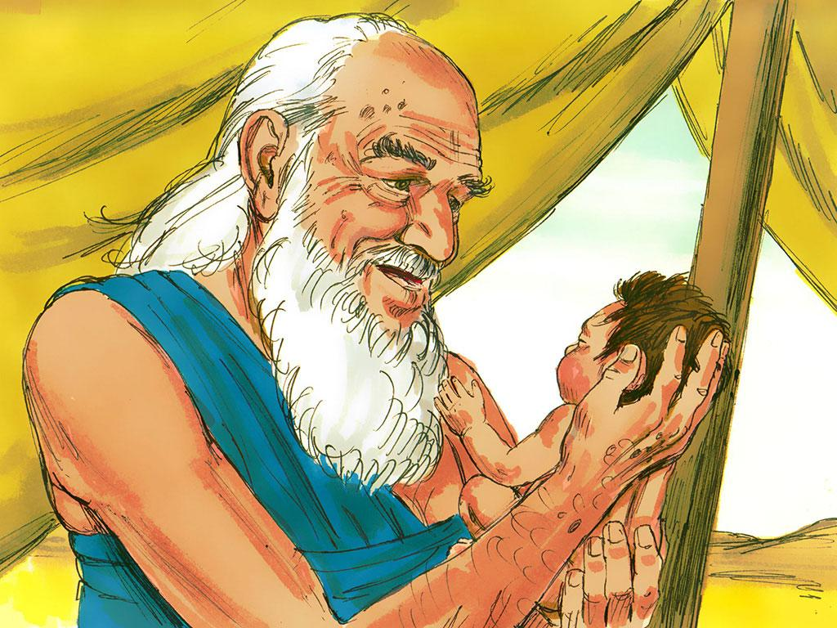
misionleccionesbiblicas.org Abraham se Prepara Para Sacrificar a Isaac
‹#›
Notes:
4. Abraham y Sara amaban mucho a Isaac y esperaban con ansias el día en que Isaac se casara y tuviera hijos. Luego esos hijos crecerían y tendrían hijos, y luego esos hijos crecerían y tendrían hijos.

Slide 5
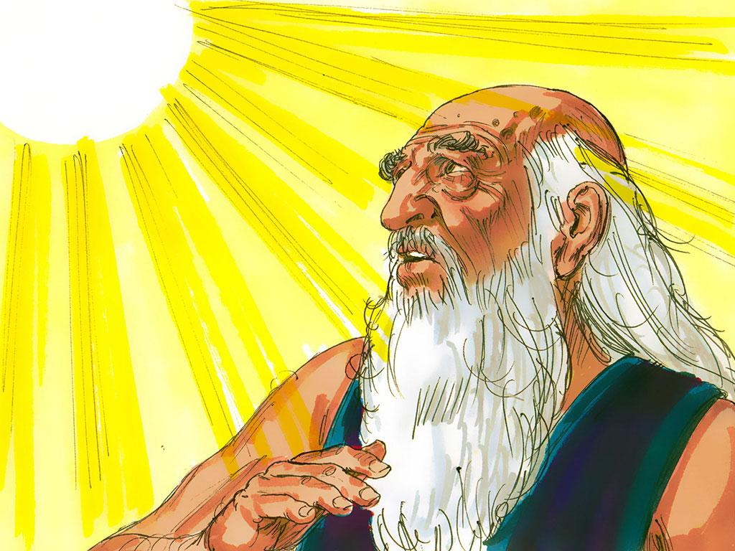
misionleccionesbiblicas.org Abraham se Prepara Para Sacrificar a Isaac
‹#›
Notes:
5. Abraham amaba a su hijo y amaba a Dios. Aunque Abraham amaba a Dios y creía en lo que Dios decía, llegó un día en que Abraham fue puesto a prueba. El día de la prueba fue el día en que Dios le pidió a Abraham que hiciera algo muy difícil.

Slide 6
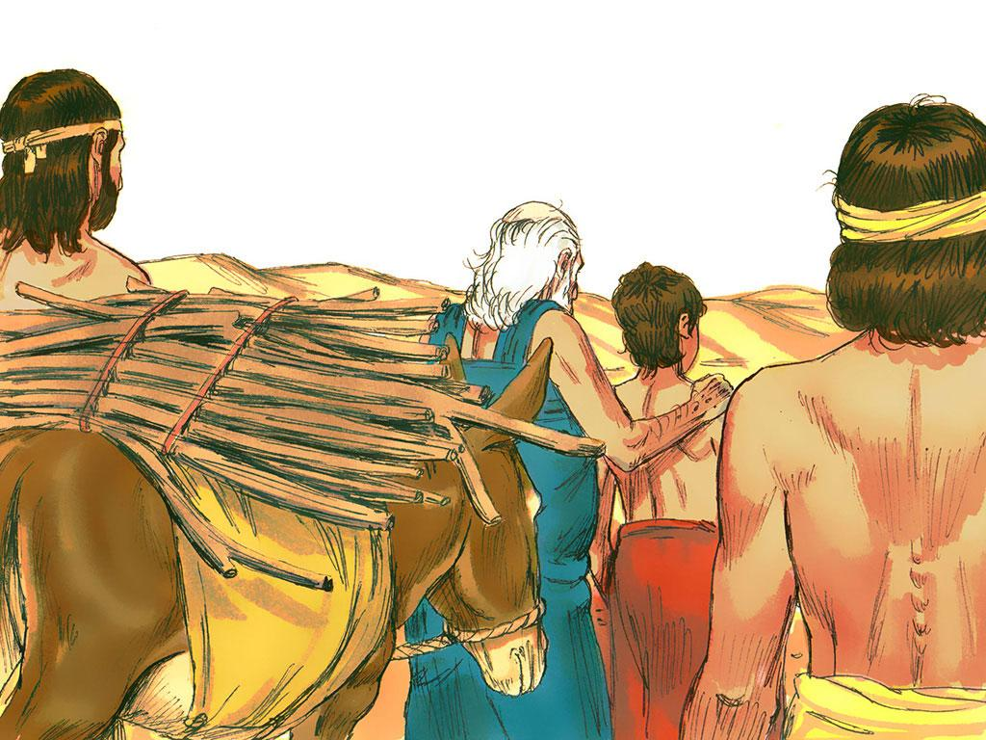
misionleccionesbiblicas.org Abraham se Prepara Para Sacrificar a Isaac
‹#›
Notes:
6. Durante el tiempo de Abraham, la gente mostraba su devoción a Dios colocando comida o, a veces, un animal que habían matado en un altar y quemándolo. Esto se llamaba un «sacrificio»
Aunque Abraham conocía este tipo de sacrificio, nunca había oído hablar del tipo de sacrificio que Dios le pidió en este día de prueba.
Dios dijo: –Toma a tu único hijo Isaac, el hijo que amas. Ve a la tierra de Moria. Allí mátalo y ofrécelo como sacrificio. Haz esto en una de las montañas allí. Te diré cuál.

Slide 7
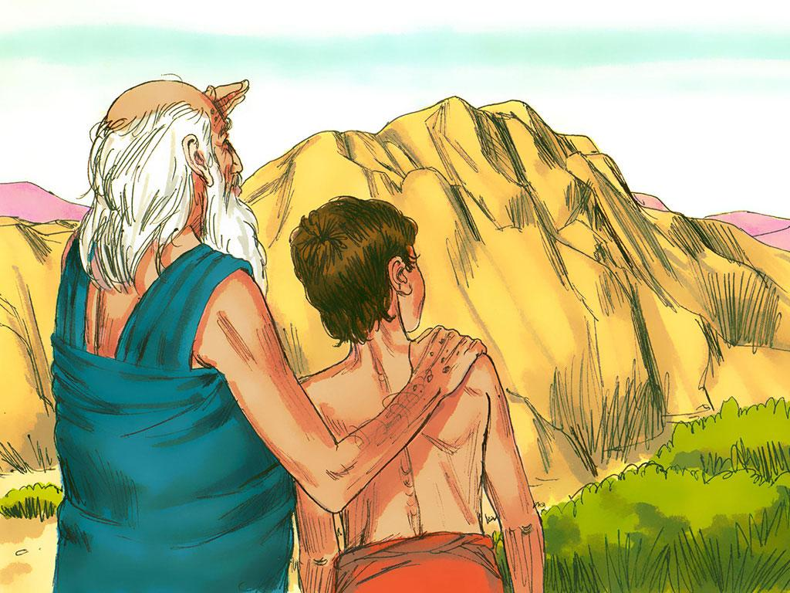
misionleccionesbiblicas.org Abraham se Prepara Para Sacrificar a Isaac
‹#›
Notes:
7. La mayoría de la gente simplemente habría dicho –¡DE NINGUNA MANERA, DIOS!- Después de todo, Abraham amaba a Isaac. Además, Isaac era su único hijo. Dios le había prometido que Isaac crecería y tendría hijos y sus hijos crecerían y tendrían hijos, de modo que un día el pueblo de Dios sería tan numeroso que nadie podría contarlo. Si Isaac hubiera muerto, esto nunca podría haber sucedido.

Slide 8
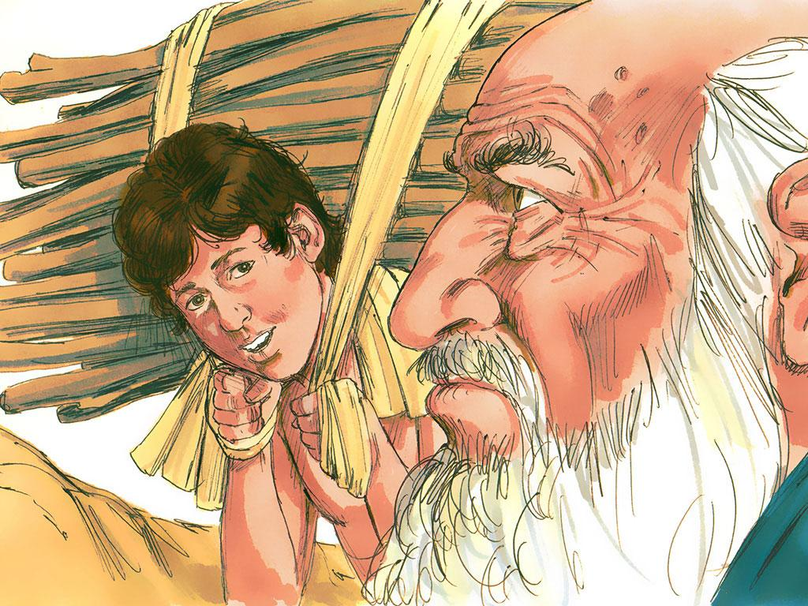
misionleccionesbiblicas.org Abraham se Prepara Para Sacrificar a Isaac
‹#›
Notes:
8. Eso es cuando Abraham se dio cuenta de algo muy importante. Dios siempre haría lo correcto. Si obedecía a Dios, incluso en esta situación tan difícil, Dios haría que todo resultara bien al final. Pensó que tal vez Dios dejaría que Isaac muriera, pero luego lo resucitaría.
Abraham no entendía exactamente lo que pasaría, pero tenía fe en Dios. Haría lo que Dios decía.

Slide 9
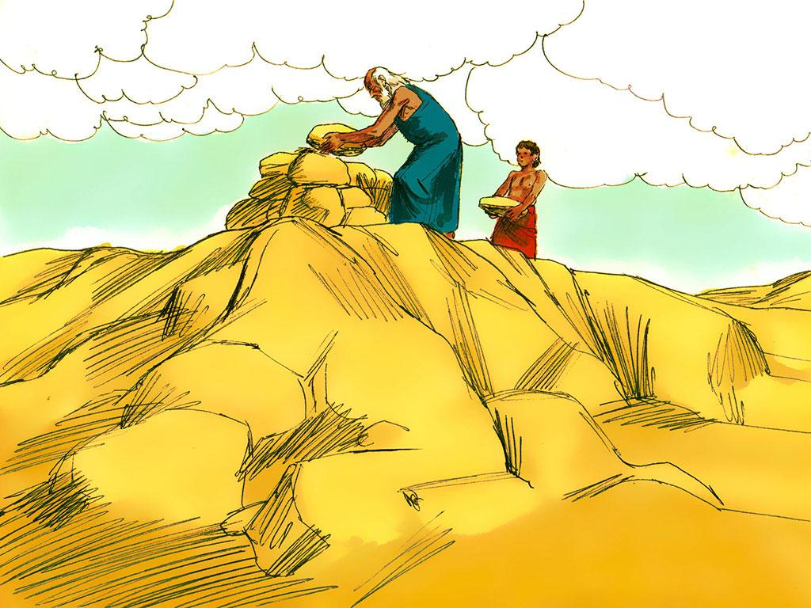
misionleccionesbiblicas.org Abraham se Prepara Para Sacrificar a Isaac
‹#›
Notes:
9. Cuando Abraham y su hijo llegaron a la cima de la montaña, apilaron piedras sobre piedras para construir un altar. Isaac le preguntó a su padre qué animal pondrían en el altar. Solo Abraham sabía que Isaac sería el que estaría en el altar en lugar de un animal.

Slide 10
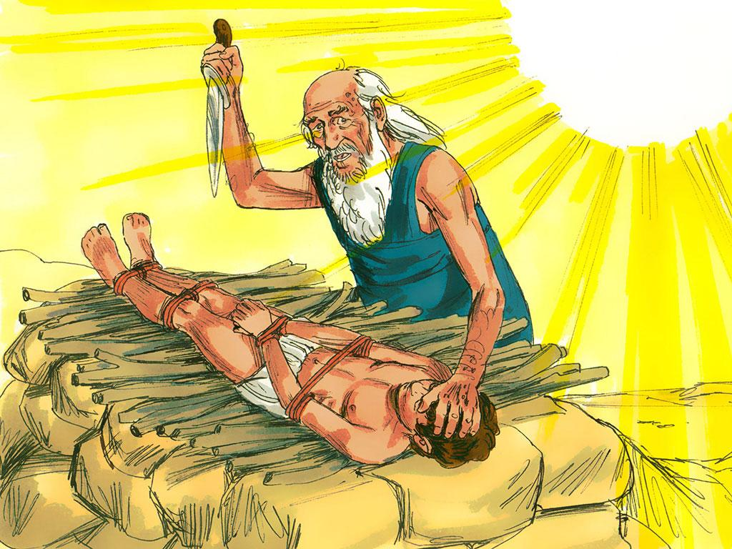
misionleccionesbiblicas.org Abraham se Prepara Para Sacrificar a Isaac
‹#›
Notes:
10. Llegó el momento de que Abraham hiciera lo que Dios decía y matara a su hijo. Pero ¿crees que Abraham realmente mató a su hijo? No, no lo hizo. En el último momento, un ángel gritó fuertemente y le dijo a Abraham que se detuviera. Aunque Dios sabía que Abraham tenía suficiente fe para obedecerle, Dios no quería que realmente matara a Isaac.

Slide 11
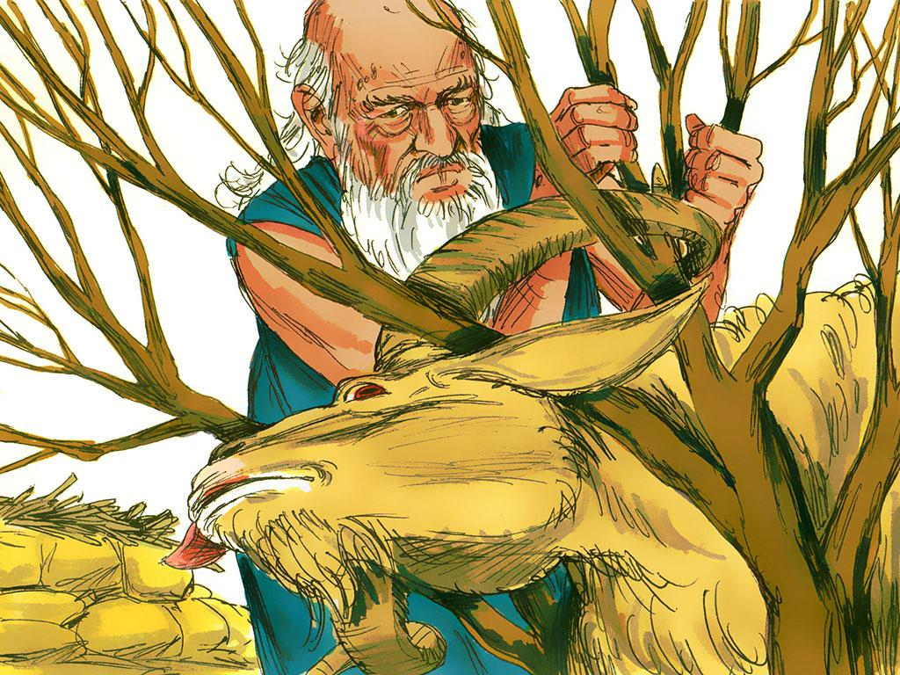
misionleccionesbiblicas.org Abraham se Prepara Para Sacrificar a Isaac
‹#›
Notes:
11. ¡Qué alivio! Dios nunca querría que una persona fuera matada y quemada sobre un altar. Abraham miró hacia arriba y vio un cordero atrapado en algunos arbustos. Él e Isaac ofrecieron el cordero como sacrificio en el altar.

Slide 12
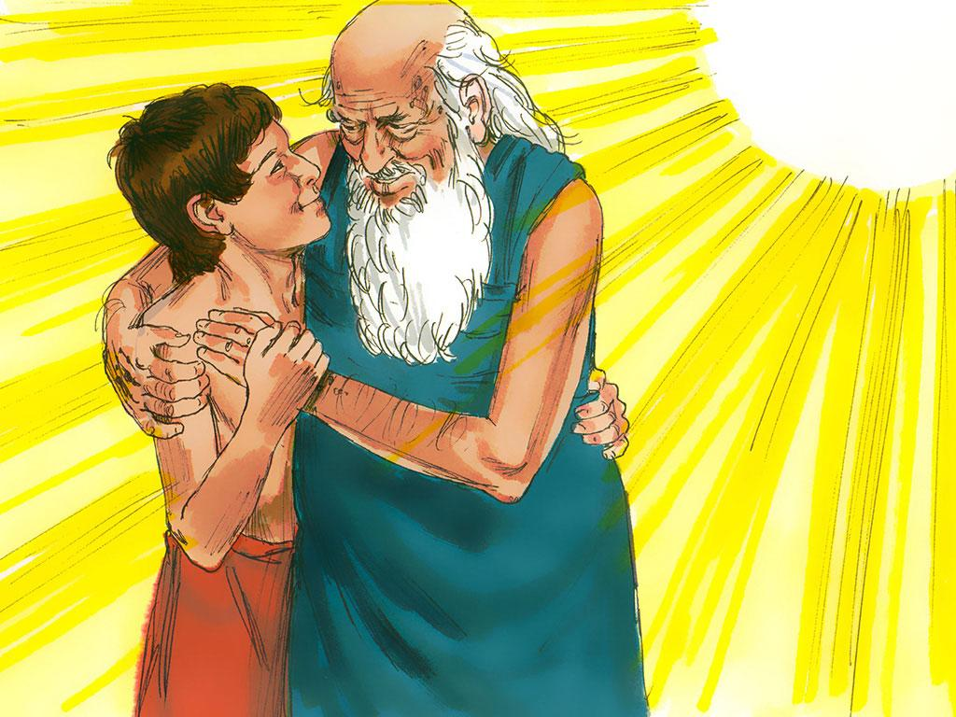
misionleccionesbiblicas.org Abraham se Prepara Para Sacrificar a Isaac
‹#›
Notes:
12. Ese día, Abraham aprendió que amaba a Dios más que a cualquier otra cosa. Siempre tendría fe en Dios.
E Isaac continuó creciendo y siguiendo a Dios. ¿Y adivina qué? Tuvo hijos y luego ellos tuvieron hijos y luego ellos tuvieron hijos…
Con el pasar de los años, el número de descendientes de Abraham se volvió tan grande que eran tan difíciles de contar como el número de estrellas en el cielo.

Slide 13
Notas Para Maestros 1
1. Portada: Abraham se prepara para sacrificar a Isaac (Génesis 22:1-18; Hebreos 11:17-19)
2. Hace muchos años, Dios decidió construir una gran nación para que esta nación pudiera seguirlo y bendecir al mundo. Dios eligió a Abraham para comenzar esta nación.
¿Alguna vez has intentado contar cuántas estrellas hay en el cielo por la noche? ¡Hay demasiadas para contar! Bueno, Dios le dijo a Abraham que contar a sus descendientes sería como intentar contar estrellas. Tendría tantos nietos, bisnietos, tataranietos que nadie podría contarlos.
Abraham creía en Dios, pero a medida que pasaban los años, él y su esposa Sara se preguntaban cómo Dios haría que esto sucediera. Se estaban haciendo cada vez más viejos y aún no tenían hijos juntos.
3. ¡Pero, por supuesto, Dios cumplió Su promesa!
Finalmente, cuando Abraham tenía 100 años y Sara 90 años, tuvieron un bebé. Llamaron a su hijo Isaac.
4. Abraham y Sara amaban mucho a Isaac y esperaban con ansias el día en que Isaac se casara y tuviera hijos. Luego esos hijos crecerían y tendrían hijos, y luego esos hijos crecerían y tendrían hijos.
5. Abraham amaba a su hijo y amaba a Dios. Aunque Abraham amaba a Dios y creía en lo que Dios decía, llegó un día en que Abraham fue puesto a prueba. El día de la prueba fue el día en que Dios le pidió a Abraham que hiciera algo muy difícil.
6. Durante el tiempo de Abraham, la gente mostraba su devoción a Dios colocando comida o, a veces, un animal que habían matado en un altar y quemándolo. Esto se llamaba un «sacrificio».
Aunque Abraham conocía este tipo de sacrificio, nunca había oído hablar del tipo de sacrificio que Dios le pidió en este día de prueba.
Dios dijo: –Toma a tu único hijo Isaac, el hijo que amas. Ve a la tierra de Moria. Allí mátalo y ofrécelo como sacrificio. Haz esto en una de las montañas allí. Te diré cuál.
7. La mayoría de la gente simplemente habría dicho –¡DE NINGUNA MANERA, DIOS!- Después de todo, Abraham amaba a Isaac. Además, Isaac era su único hijo. Dios le había prometido que Isaac crecería y tendría hijos y sus hijos crecerían y tendrían hijos, de modo que un día el pueblo de Dios sería tan numeroso que nadie podría contarlo. Si Isaac hubiera muerto, esto nunca podría haber sucedido.
8. Eso es cuando Abraham se dio cuenta de algo muy importante. Dios siempre haría lo correcto. Si obedecía a Dios, incluso en esta situación tan difícil, Dios haría que todo resultara bien al final. Pensó que tal vez Dios dejaría que Isaac muriera, pero luego lo resucitaría.
Abraham no entendía exactamente lo que pasaría, pero tenía fe en Dios. Haría lo que Dios decía.
misionleccionesbiblicas.org Abraham se Prepara Para Sacrificar a Isaac
‹#›

Slide 14
Notas Para Maestros 2
9. Cuando Abraham y su hijo llegaron a la cima de la montaña, apilaron piedras sobre piedras para construir un altar. Isaac le preguntó a su padre qué animal pondrían en el altar. Solo Abraham sabía que Isaac sería el que estaría en el altar en lugar de un animal.
10. Llegó el momento de que Abraham hiciera lo que Dios decía y matara a su hijo. Pero ¿crees que Abraham realmente mató a su hijo? No, no lo hizo. En el último momento, un ángel gritó fuertemente y le dijo a Abraham que se detuviera. Aunque Dios sabía que Abraham tenía suficiente fe para obedecerle, Dios no quería que realmente matara a Isaac.
11. ¡Qué alivio! Dios nunca querría que una persona fuera matada y quemada sobre un altar. Abraham miró hacia arriba y vio un cordero atrapado en algunos arbustos. Él e Isaac ofrecieron el cordero como sacrificio en el altar.
12. Ese día, Abraham aprendió que amaba a Dios más que a cualquier otra cosa. Siempre tendría fe en Dios.
E Isaac continuó creciendo y siguiendo a Dios. ¿Y adivina qué? Tuvo hijos y luego ellos tuvieron hijos y luego ellos tuvieron hijos…
Con el pasar de los años, el número de descendientes de Abraham se volvió tan grande que eran tan difíciles de contar como el número de estrellas en el cielo.
misionleccionesbiblicas.org Abraham se Prepara Para Sacrificar a Isaac
‹#›

Slide 15


Atribución: Esta ayuda visual fue construida por Mary Nelson www.missionbibleclass.org utilizando:
Recopilación de textos y diapositivas de Mary Nelson
Texto y diapositivas de Mary Nelson
Ilustraciones de Sweet Publishing http://sweetpublishing.com/ Acceso a través de www.freebibleimages.org y https://www.unfoldingword.org/sweet-publishing/
Alteración: Texto añadido a la portada.
Puede descargar este pase de diapositivas de misionleccionesbiblicas.org.
Atribución/Reconocimiento-CompartirIgual 4.0 Internacional Deed, CC BY-SA 4.0
https://creativecommons.org/licenses/by-sa/4.0/deed.es
Recursos gratuitos para compartir la Palabra de Dios con los niños:
misionleccionesbiblicas.org (en español)
www.missionbibleclass.org (in English)
misionleccionesbiblicas.org Abraham se Prepara Para Sacrificar a Isaac
‹#›

